Slide 1


Product Recomendation
System
Machine Learning

Slide 2
PRS-ն բաղկացած է 3 մասից՝
Part 1
Part 2
01
02
Part 3
03
Popularity based recommendation
Model-based collaborative filtering system
Search engine based recommendation system

Slide 3
Part 1
Առաջարկությունների համակարգ, որը հիմնված է ապրանքի հանրաճանաչության վրա, որը կենտրոնացած է նոր հաճախորդների վրա։

Slide 4
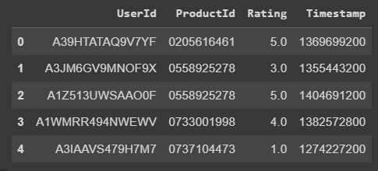
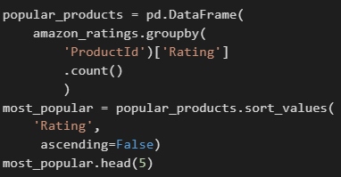
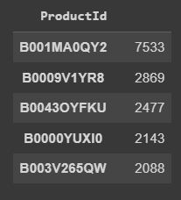
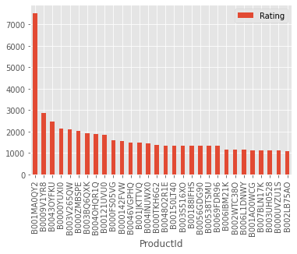
Amazon product review dataset
Գրաֆիկը մեզ ցույց է տալիս վաճառվող ամենատարածված ապրանքները (դասավորված ըստ նվազման կարգի):

Slide 5
Part 2
Առաջարկել ապրանքներ օգտվողներին ՝ հիմնվելով գնումների պատմության և այլ օգտվողների կողմից տրամադրված գնահատականների նմանության հիման վրա։
Այն օգնում է կանխատեսել որոշակի արտադրանք՝ օգտագործողի համար' օգտագործողի բազմաթիվ տվյալների հիման վրա։

Slide 6


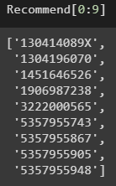
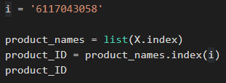
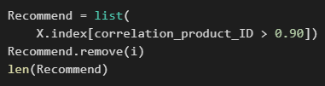
Model-based collaborative filtering system

Slide 7
Part 3
Երբ չունենք ապրանքների գնումների պատմություն, օգտագործողների համար կարող է մշակվել որոնման համակարգի վրա հիմնված առաջարկությունների համակարգ: Ապրանքի առաջարկությունները կարող են հիմնված լինել ապրանքի նկարագրության մեջ տրված տեքստի կլաստերավորման վերլուծության վրա:

Slide 8
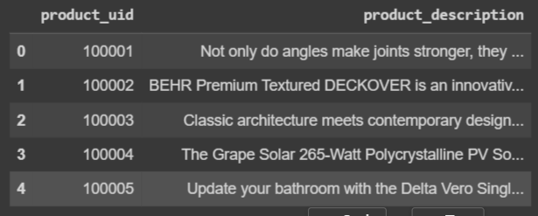
Search engine based recommendation system
Home Depot's dataset with product dataset.
TfidfVectorizer-ը սովորական տեխնիկա է, որն օգտագործվում է բնական լեզվի մշակման մեջ ՝ տեքստը թվային վեկտորների վերածելու համար, որոնք կարող են օգտագործվել որպես մուտքագրում մեքենայական ուսուցման մոդելների համար:

Slide 9
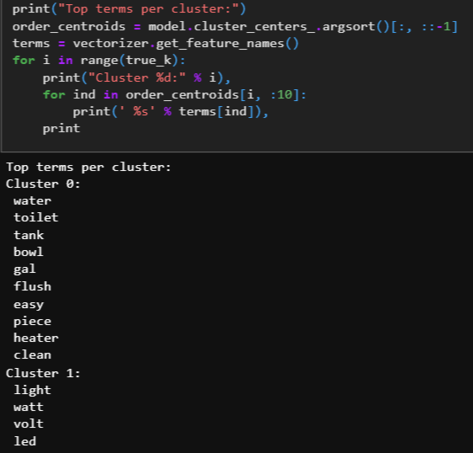
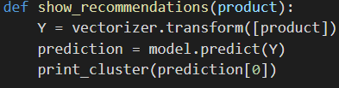
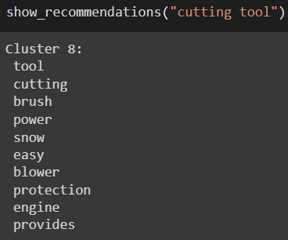
Search engine based recommendation system

Slide 10
Շնորհակալություն!

